Slide 3
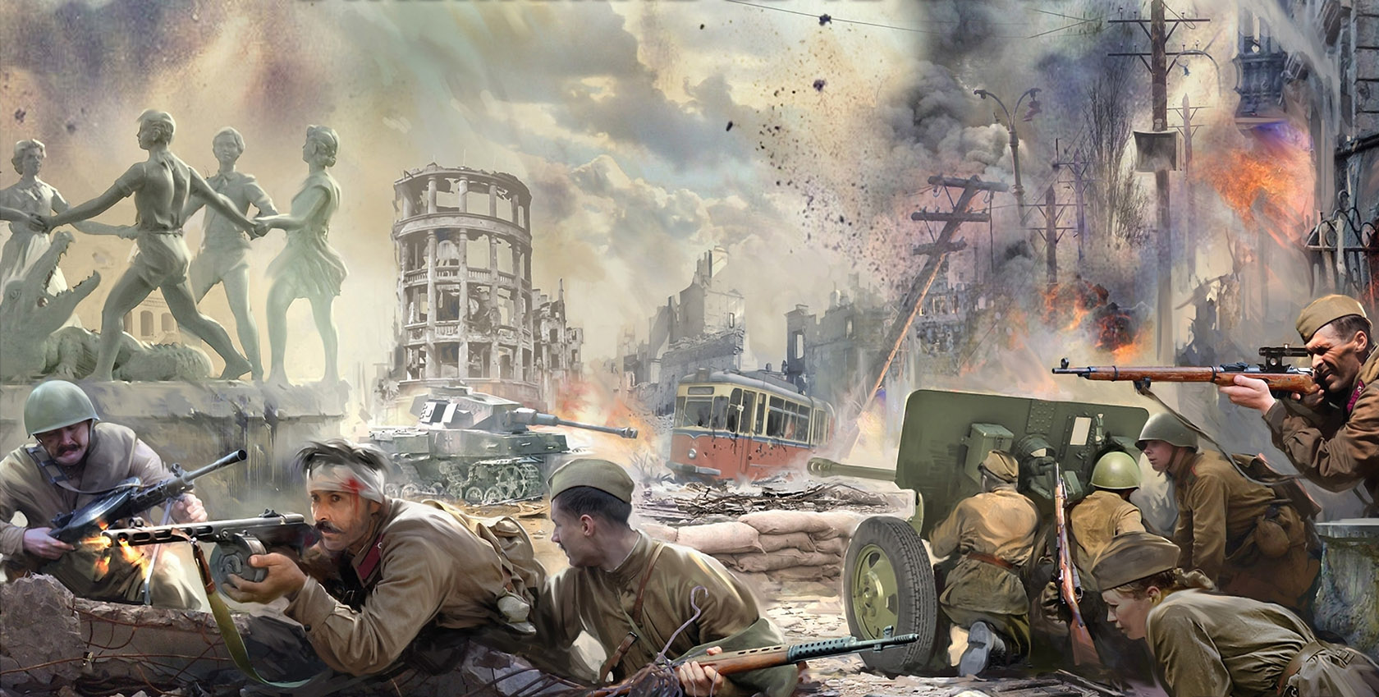
Бои шли за каждую улицу, каждый дом

Slide 4
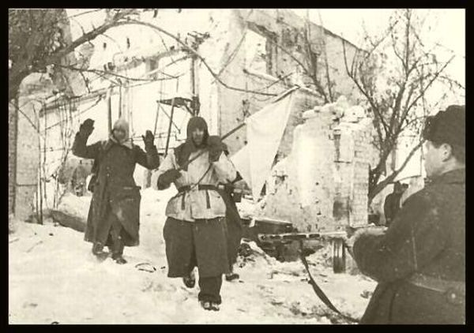
2 февраля 1943 года
оставшиеся фашисты сдались в плен

Slide 5
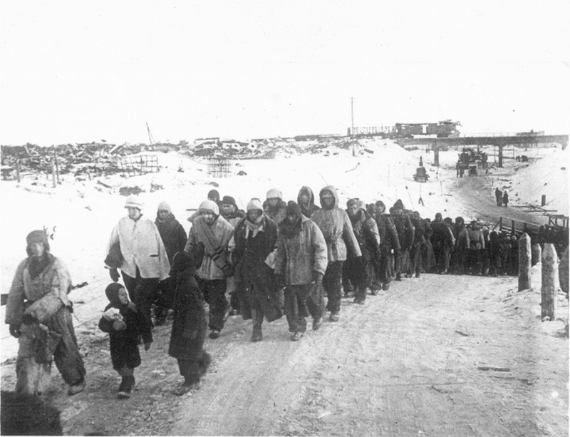
Пленные фашисты

Slide 7
Довоенный Сталинград

Slide 8
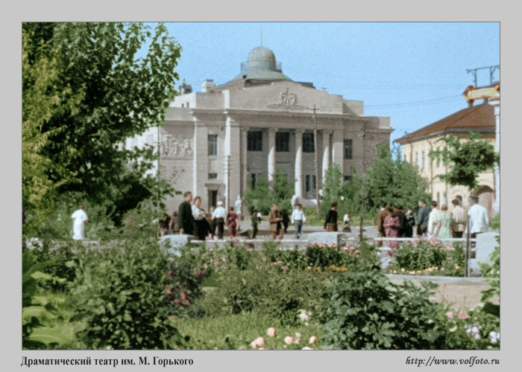

Slide 9
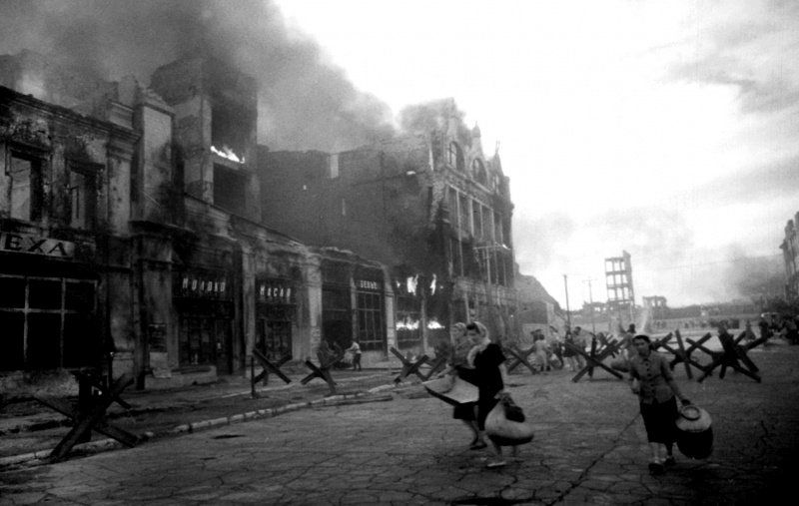

Slide 10
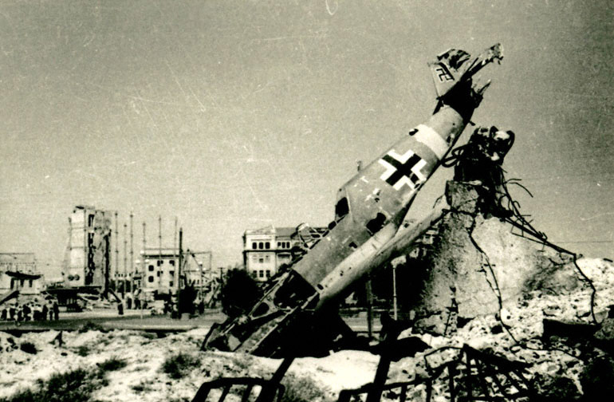

Slide 11
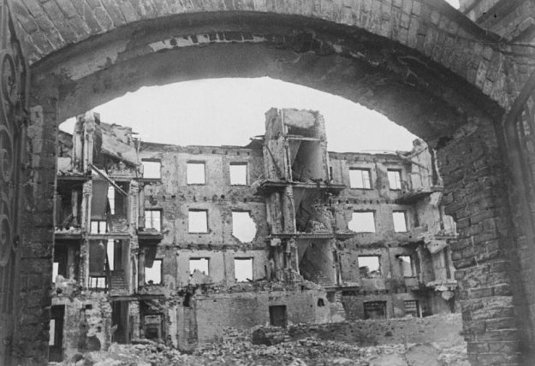
Разрушенный город

Slide 12
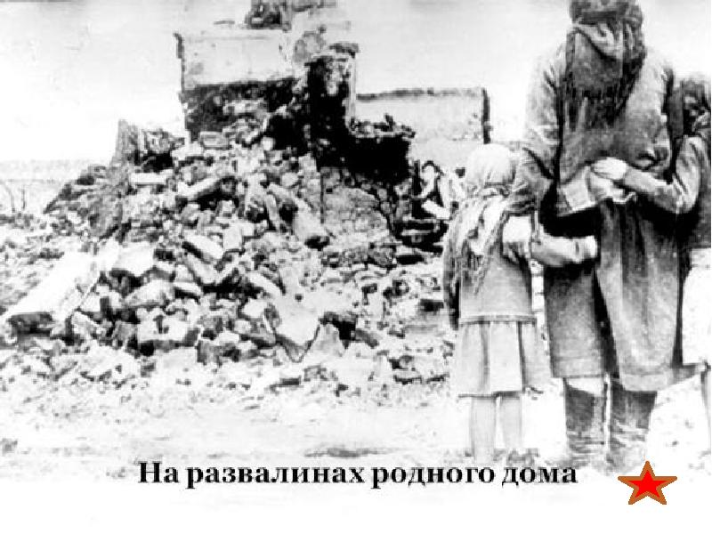

Slide 13
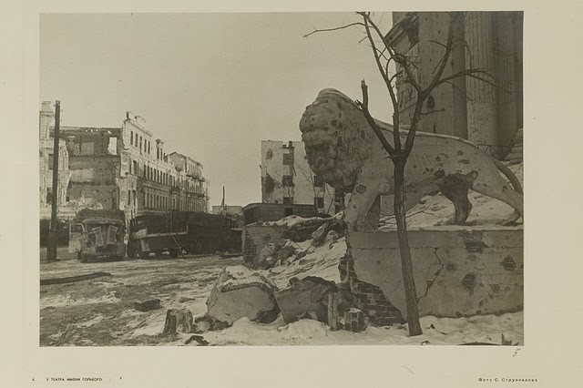

Slide 14
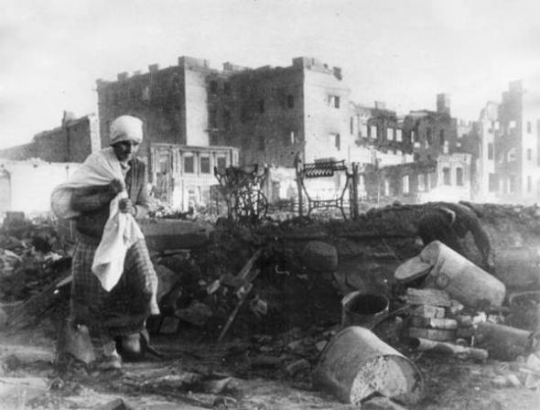

Slide 15
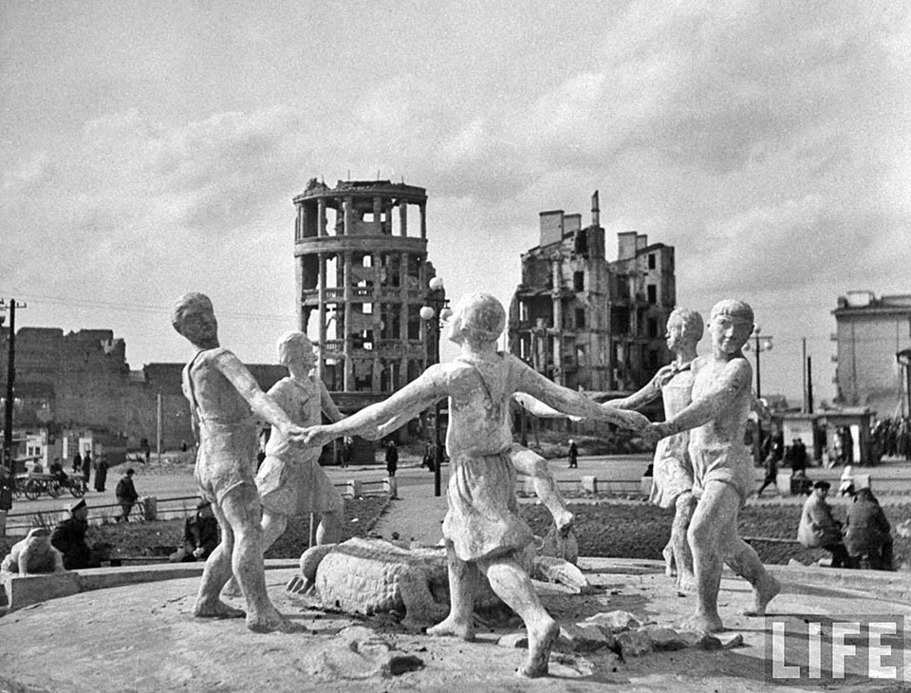

Slide 19
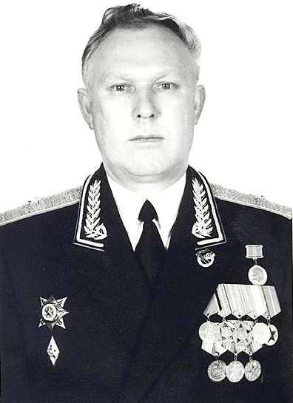
Борис Васильевич Усачев
Стал генерал-лейтенантом Бронетанковых войск

Slide 20
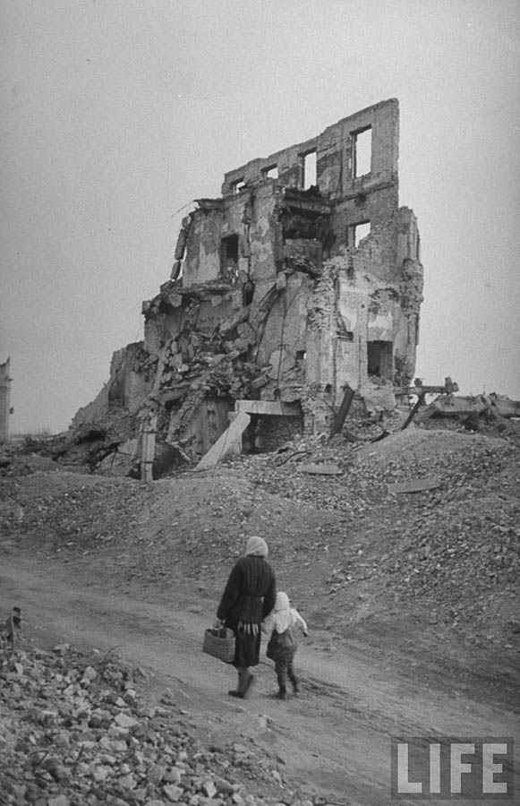

Slide 21
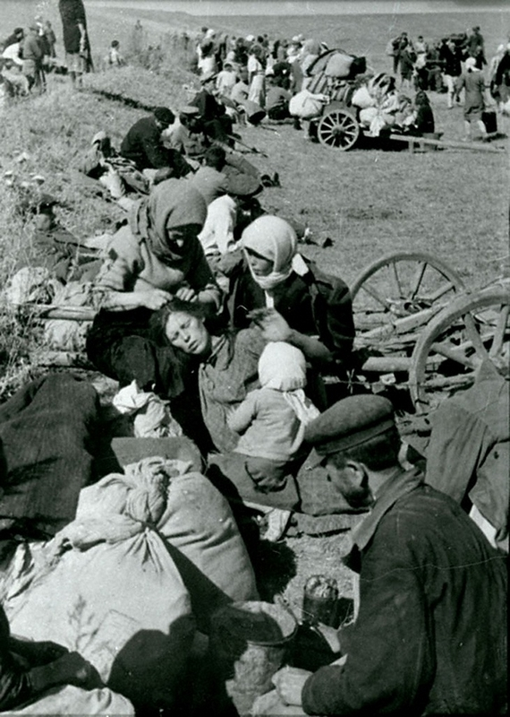

Slide 22
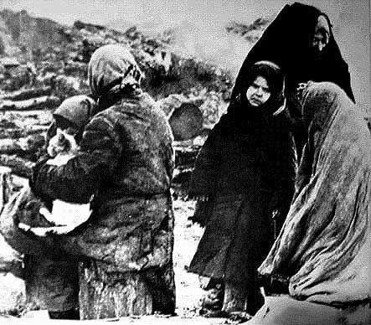

Slide 23
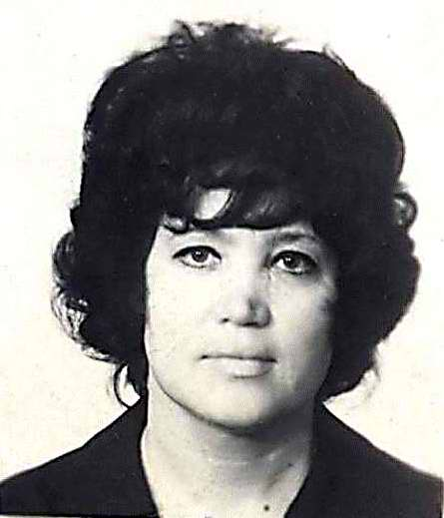
Галина Ивановна Крыжановская (Седова
Стала ученым-физиком

Slide 24
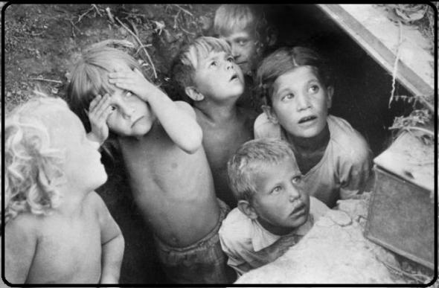

Slide 25
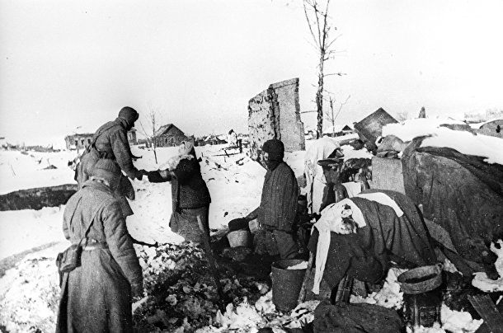

Slide 26
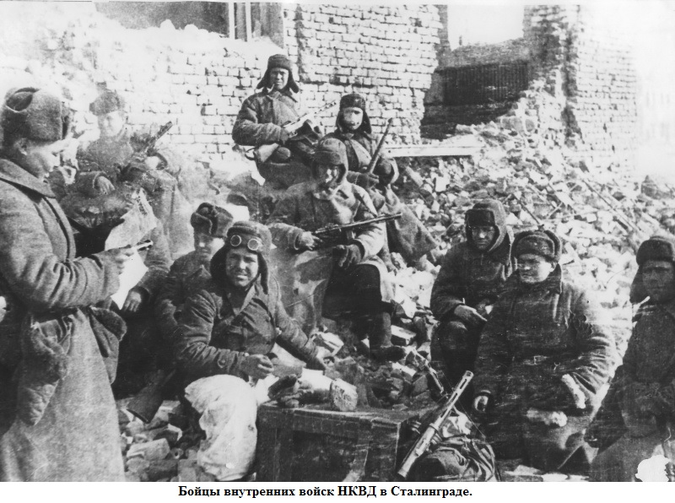

Slide 27
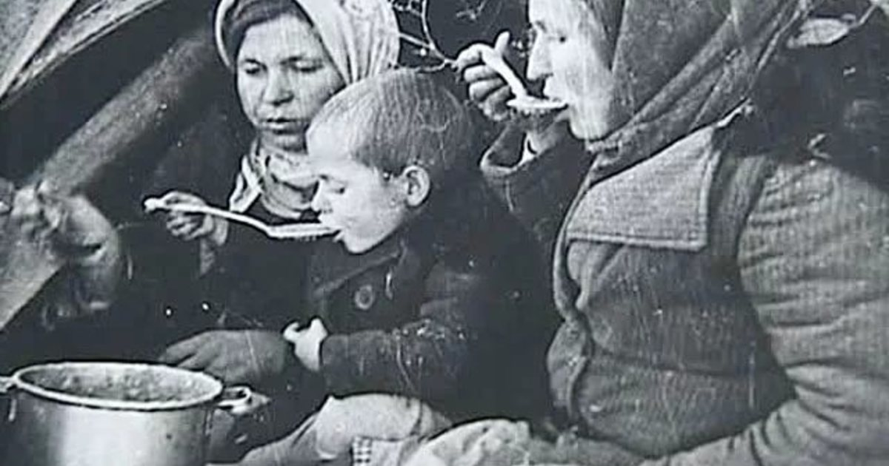

Slide 28
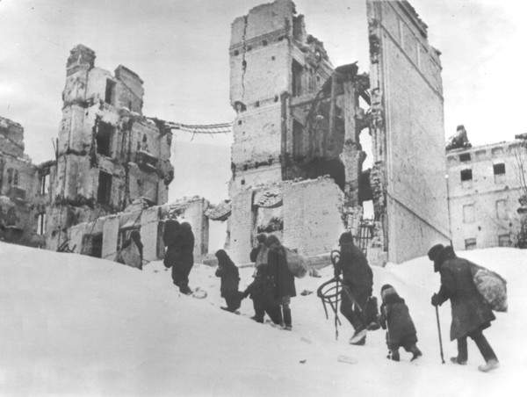

Slide 29
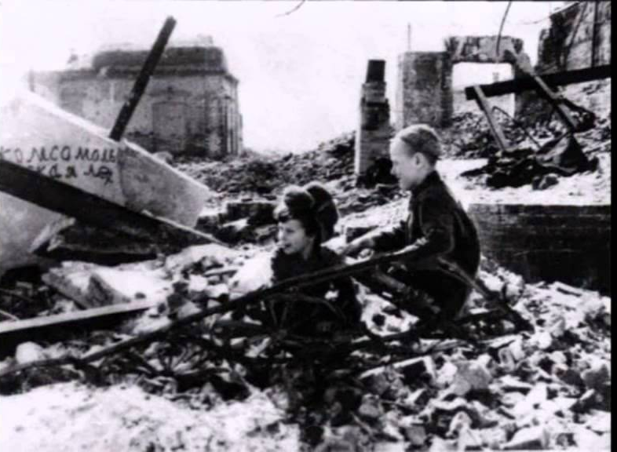

Slide 30
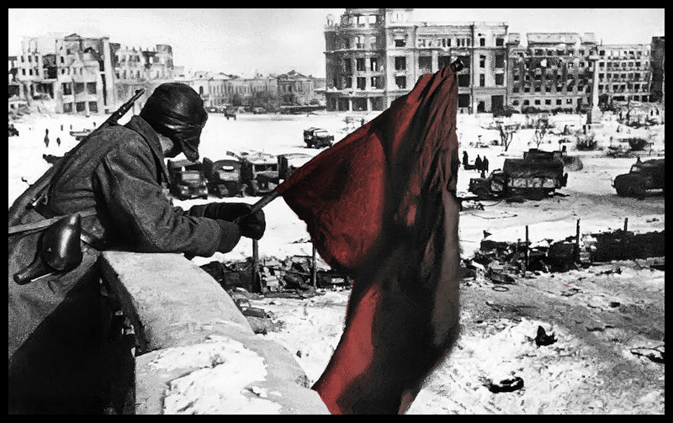
В Сталинград пришла Победа !

Slide 31
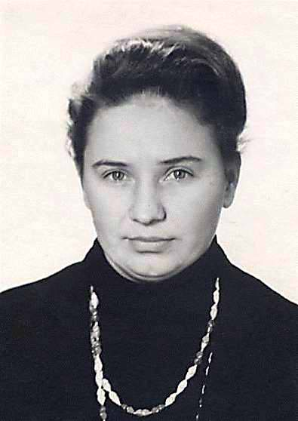
Людмила Михайловна Бутенко (Козырева)
Стала инженером-строителей

Slide 32
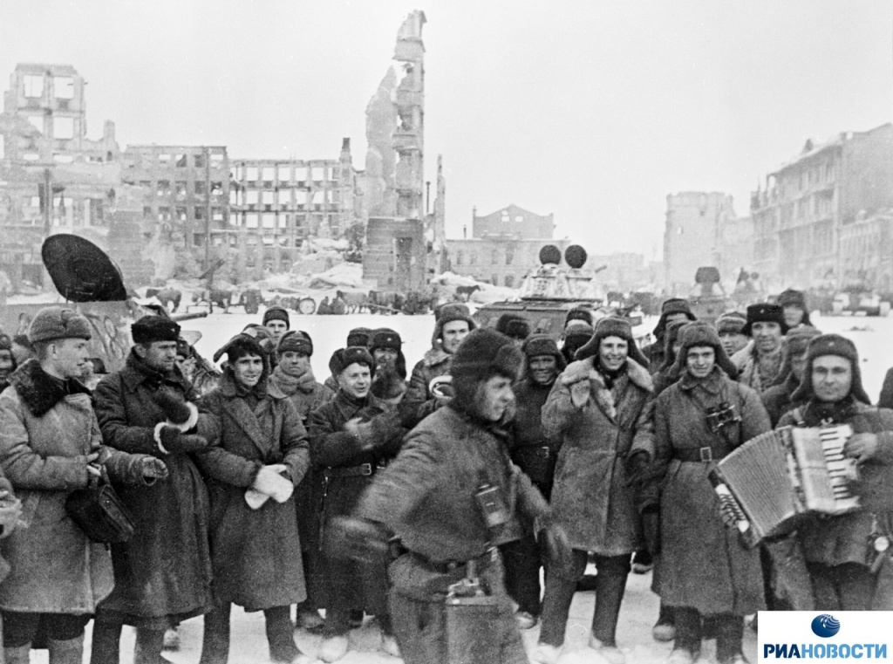

Slide 33
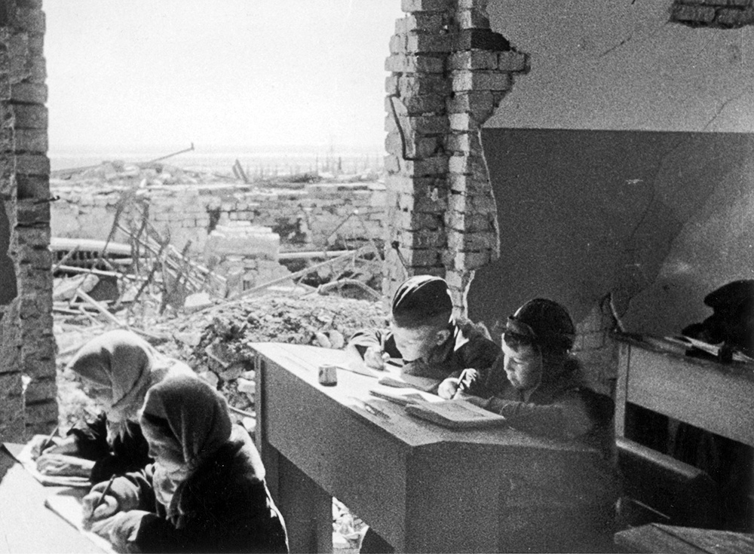

Slide 34
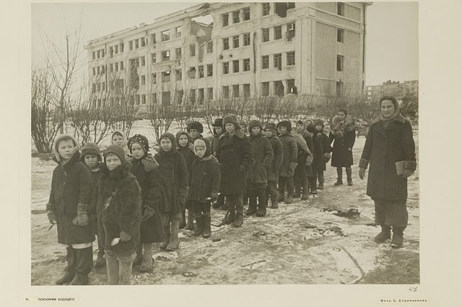

Slide 35
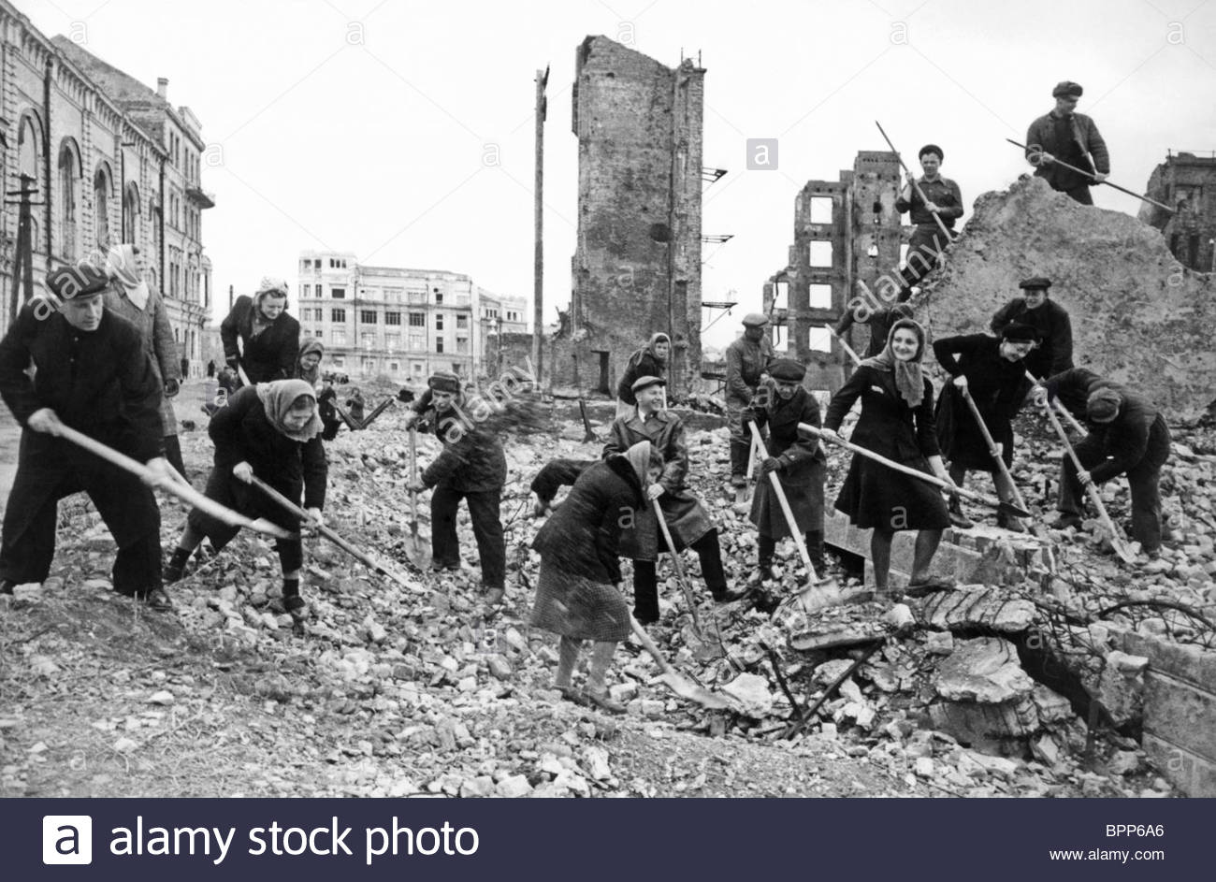

Slide 36
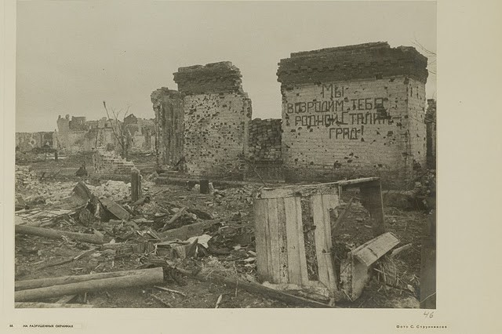

Slide 37
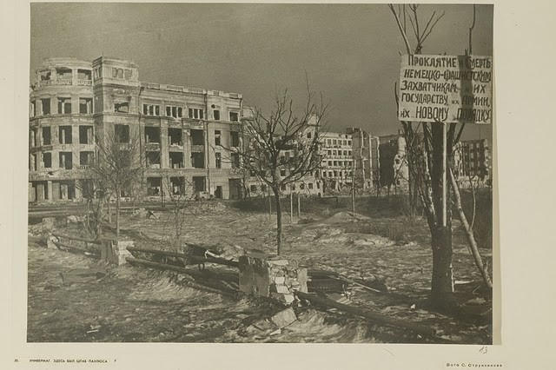

Slide 38
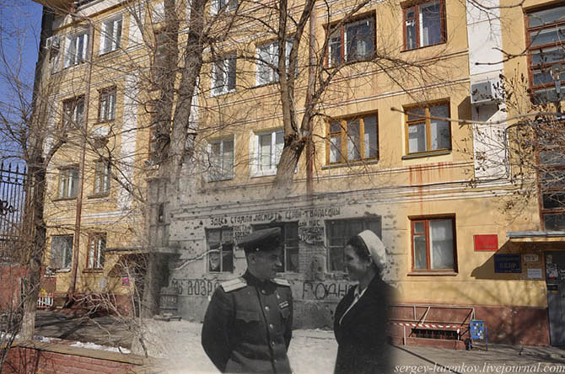
Я. Ф. Павлов (герой знаменитой обороны «Дома Павлова») и А. М. Черкасова — бригадир 1-й добровольческой бригады по восстановлению Сталинграда беседуют на фоне Дома Павлова

Slide 40
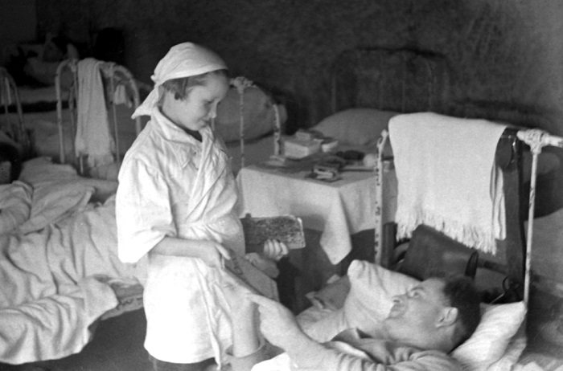
Работа в госпиталях

Slide 41
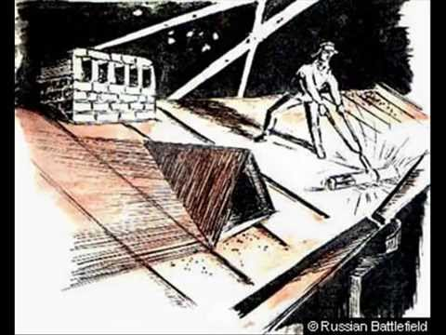
Тушение "зажигалок"

Slide 42
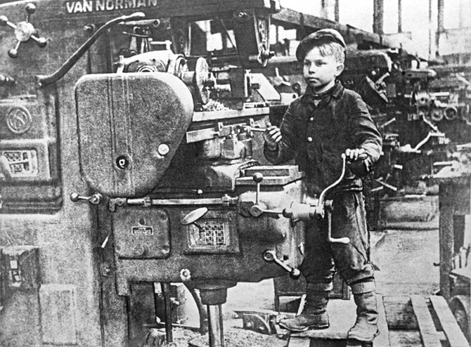
Труд на производстве.

Slide 43
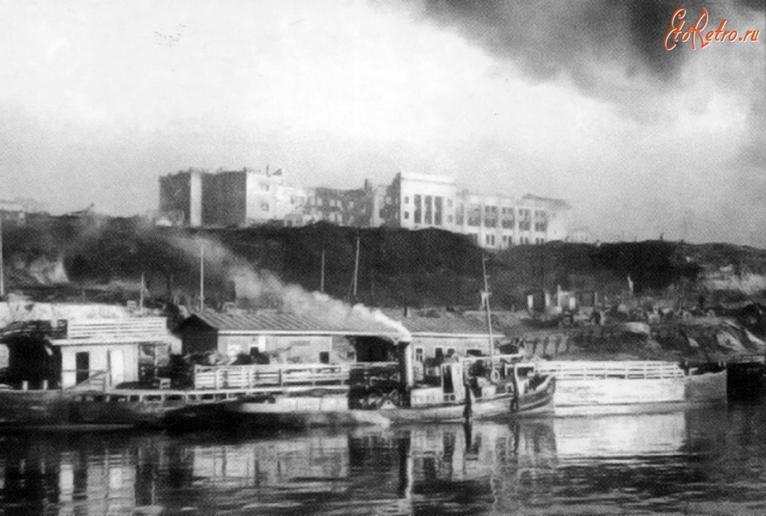
Спасение людей на катере.

Slide 44
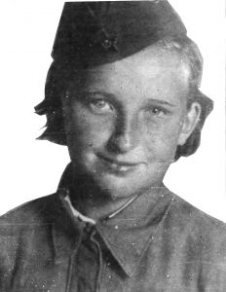
Бесчаснова (Радыно) Людмила Владимировна - разведчица

Slide 45
